Slide 2
Bài
10E
uôt ươt

Slide 3
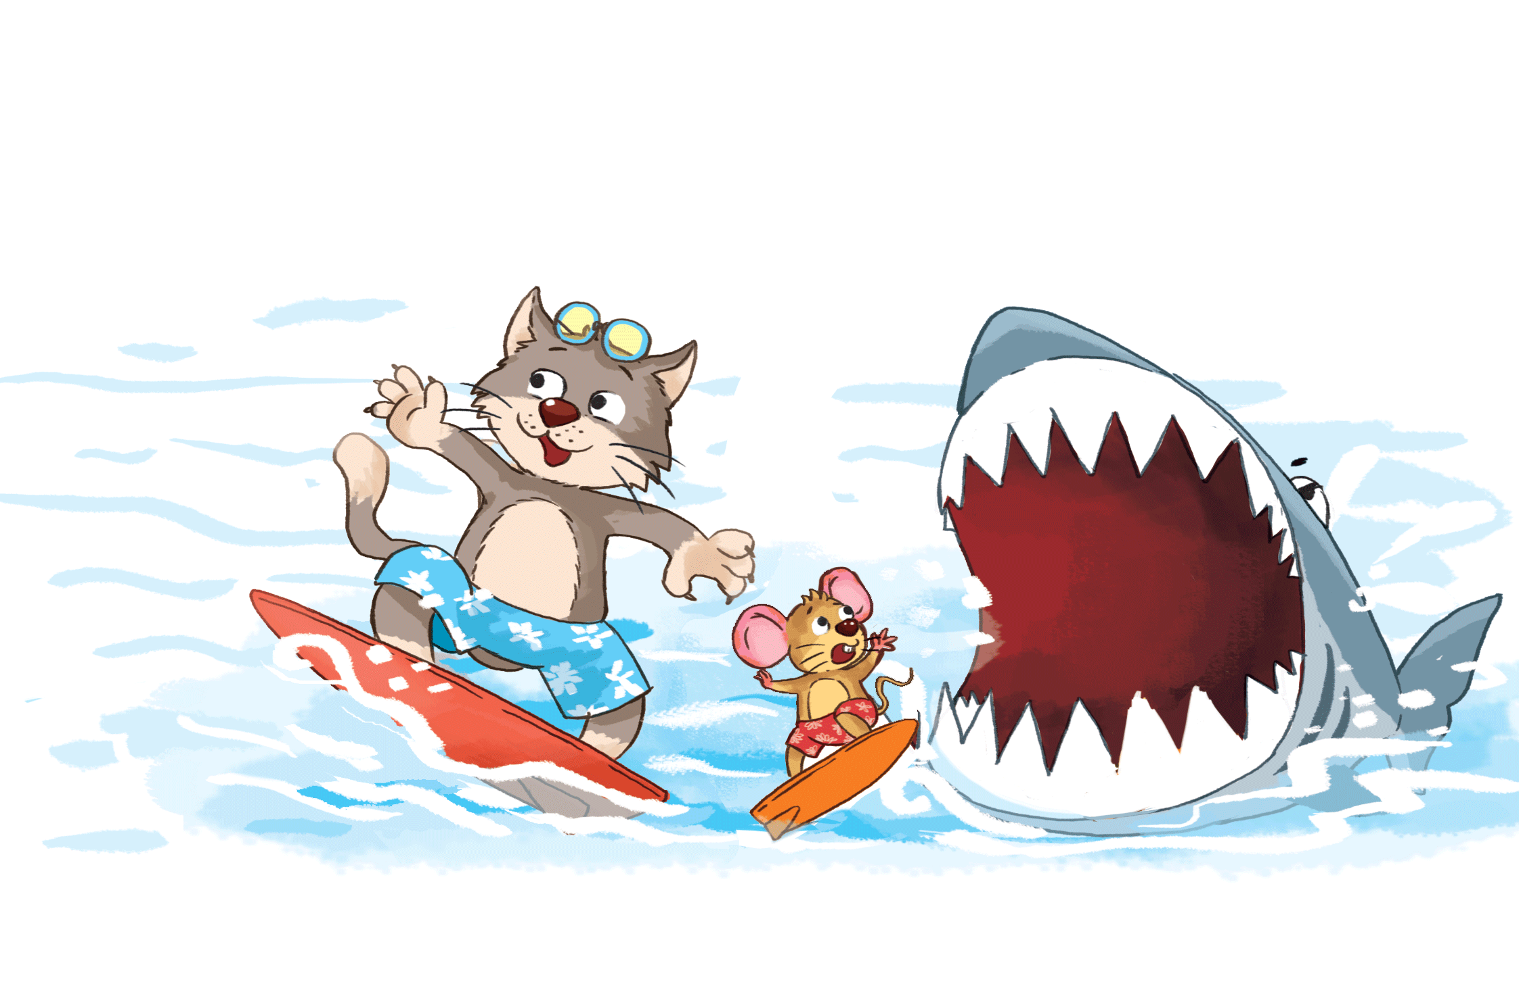
Nghe – nói
Đóng vai các con vật trong tranh.
Lướt ván thôi!
Chuột nhắt ơi!
Trời đất ơi!
Cá dữ nuốt tôi!

Slide 4
Đọc
chuột nhắt
lướt ván

Slide 5
Đọc
chuột nhắt
uôt
t
ch
uô
ch
uôt
.
chuột

Slide 6
Đọc
lướt ván
ươt
t
ươt
l
ươ
l
lướt

Slide 7
Đọc
chuột nhắt
lướt ván
ch
uôt
l
ươt
.
chuột
lướt

Slide 8
Đọc
rượt đuổi
cầu trượt
buốt giá

Slide 9
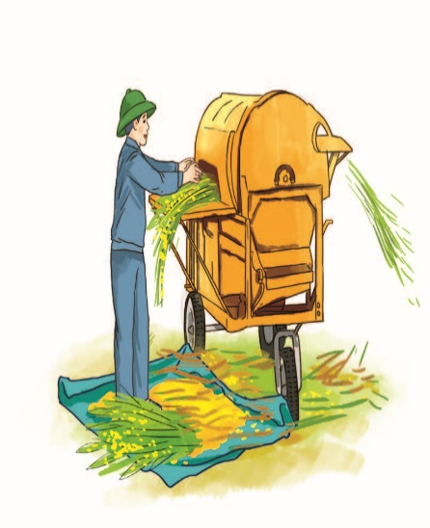
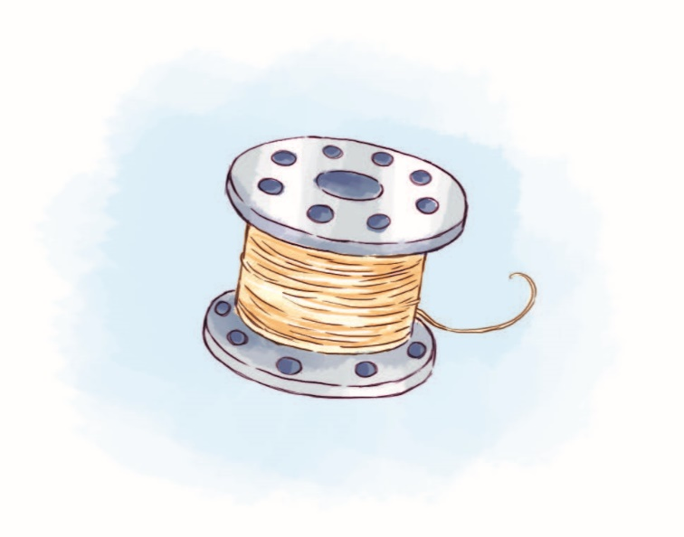
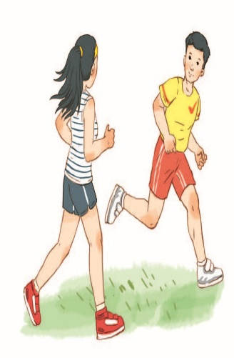
Đọc
tuốt lúa
vượt lên
suốt chỉ

Slide 11
Viết

Slide 12
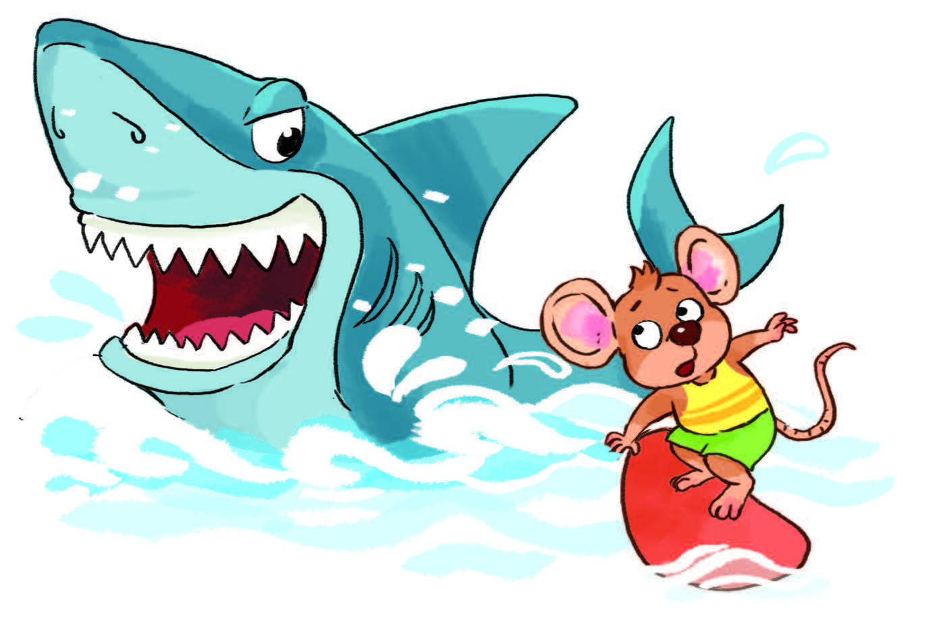
Đọc

Slide 13
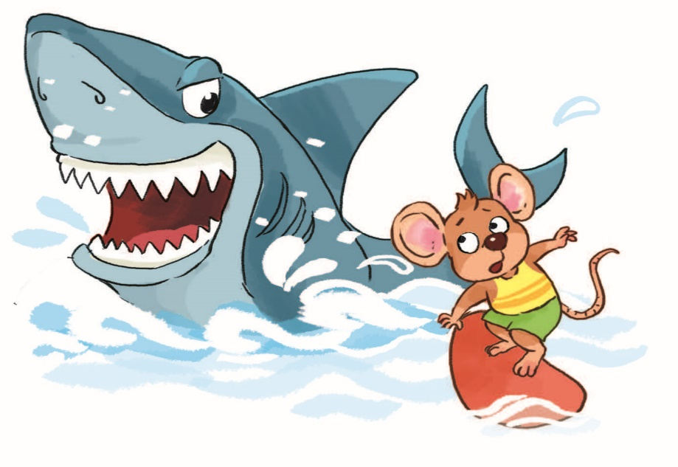
Đọc
Lướt ván
Chuột nhắt mê lướt ván. Nó đi ra bãi biển, mượn một cái ván trượt. Nó nhảy lên ván trượt và lao vút đi. Ván lướt như bay. Chuột nhắt cười tít mắt. Khi mở mắt ra, nó thấy một con cá dữ tợn lao tới. Sợ quá, nó lướt ván ra xa con cá dữ.
Thật hú vía!
Chuột nhắt sợ gì khi lướt ván?

